Slide 3
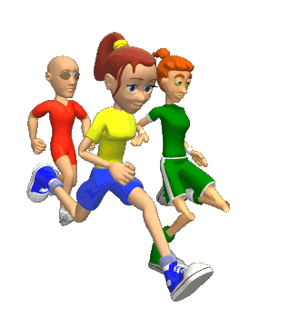
«В здоровом теле - здоровый дух»

Slide 4
Интересная часть речи В русском языке живет. Кто что делает, расскажет: Чертит, пишет, иль поет, Вышивает, или пашет, Или забивает гол,
Варит, жарит, моет, чистит — Все расскажет нам …..
Глагол

Slide 5
Седьмое марта Классная работа

Slide 6
Знаю | Узнал | Хочу узнать

Slide 7
- Что такое глагол?
-Что обозначает глагол как часть речи?
-На какие вопросы может отвечать глагол?
-Какие морфологические признаки имеет глагол?
-Как он изменяется?
-Каким членом предложения обычно бывает ?

Slide 8
Тема урока: Глагол
Цель: вспомнить
уметь
определять

Slide 9
Тема урока: Глагол
Цель урока:
вспомнить о глаголе;
уметь задавать вопросы.
определять морфологические признаки
глагола; синтаксическую роль в предложении;

Slide 10
Знаки для маркировки текста:
«!» - я это знал
«+» - новое для меня
“ ? “ - вызывает у меня вопрос

Slide 11
Работа в парах
1.Что из того, что вы прочитали, вам было уже знакомо?
2.Что оказалось новым?
3.С чем вы не согласны?
4.Что вызвало сомнение?
5.Почему?
6.Докажите свою точку зрения.

Slide 12
Защита постеров
– Неопределенная форма
- Постоянные признаки
– Непостоянные признаки

Slide 13
Неопределённая форма
-ть
-ти
-чь
Глагол
(действие, состояние)
Что делать?
Что сделать?
Постоянные
признаки
Непостоянные
признаки
время
вид
спряжение
пр.в
наст.в
буд.в
наклонение
сов.в
несов.в
I спр.
II спр.
род
число
изъяв.н
условн.н
повелит.н
лицо,
число

Slide 14
ФИЗминутка
Настоящее время – руки вверх
Прошедшее время - руки на пояс
Будущее время- ходьба на месте

Slide 15
Групповое задание
-упражнение 377
-упражнение 379
-упражнение 382

Slide 16
Домашнее задание:
Выучить материал по кластеру.
правило в учебнике на с. 166-167
Упр. № 381

Slide 17
Рефлексия урока
Ничего не понятно!
Не совсем уверены!
Всё понятно!

Slide 18
Домашнее задание:
Выучить материал по кластеру.
правило в учебнике на с. 166-167
-упражнение 377
-упражнение 379
-упражнение 382

